Slide 1
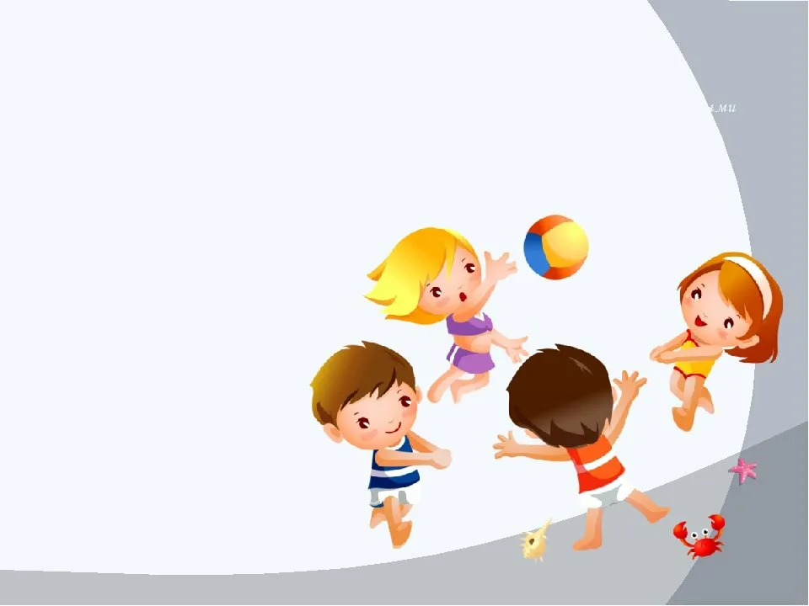
Муниципальное бюджетное дошкольное образовательное учреждение «Детский сад №1 комбинированного вида» пгт Жешарт Усть-Вымского района Республики Коми
«День здоровья»
Выполнила: инструктор по физической культуре
Каштанова Екатерина Евгеньевна
2021г.

Slide 2

Цель:
-популяризация здорового образа жизни;
Задачи:
-способствовать укреплению организма детей физическими упражнениями; формировать привычки к культурно-гигиеническим навыкам;
- создать положительный эмоциональный настрой;
-пополнить знания детей о способах укрепления здоровья; развивать интерес к спорту и спортсменам.

Slide 3
группа | Наименование мероприятий | время | ответственные
4-5лет 12гр. | Утро: Оздоровительно-игровой час «Мой веселый звонкий мяч». Самомассаж по Уманской. Утренняя гимнастика «Аэробика для зверят» Занятия: 1.Музыкально-ритмическое «Веселые куклы». 2.Познавательное занятие «Кукла Таня простудилась». Прогулка: Игра-инсценировка «Мишка принёс гостинцы» П/и «У медведя во бору» Самостоятельная игровая деятельность. Вечер: Бодрящая гимнастика, дорожка здоровья. | 7.00-7.55 7.55 9.00 9.25 10.30 15.00 | Воспитатель Муз.рук. Воспитатель Воспитатель Пом.воспит. Воспитатель Пом.воспит.
группа | Наименование мероприятий | время | ответственные
4-5лет 12гр. | Утро: Оздоровительно-игровой час «Мой веселый звонкий мяч». Самомассаж по Уманской. Утренняя гимнастика «Аэробика для зверят» Занятия: 1.Музыкально-ритмическое «Веселые куклы». 2.Познавательное занятие «Кукла Таня простудилась». Прогулка: Игра-инсценировка «Мишка принёс гостинцы» П/и «У медведя во бору» Самостоятельная игровая деятельность. Вечер: Бодрящая гимнастика, дорожка здоровья. | 7.00-7.55 7.55 9.00 9.25 10.30 15.00 | Воспитатель Муз.рук. Воспитатель Воспитатель Пом.воспит. Воспитатель Пом.воспит.

Slide 4
4-5лет 11 гр. | Утро: творческо-игровая деятельность с мячом. Пальчиковая игра «Ёжик». Утренняя гимнастика «Зверобика» Занятия: 1.Лепка «Витамины для здоровья» 2.Познавательное занятие «Кукла Таня простудилась» Прогулка: Подвижные игры . Подвижные игры с масками «Гуси-гуси», «Волк и зайцы», «Кто быстрей» Вечер: Бодрящая гимнастика, дорожка здоровья, закаливающие мероприятия. | 7.00-7.55 7.55 9.00 9.25 10.30 15.00 | Воспитатель Воспитатель по изо воспитатель

Slide 5
5-6 лет 7 гр. | Утро: Беседа о предметах гигиены. Д/и «Найди предмет». Рассматривание альбома «Виды спорта». Утренняя гимнастика «Лесные звери». Занятия: 1.Физкультурное развлечение Ох и Ах в гостях у ребят. 2.Познавательное «Знай своё тело» Прогулка: Оздоровительные игры «Червивое яблоко», «Скачки», «Цапля» Вечер: Бодрящая гимнастика, дорожка здоровья, закаливающие мероприятия- обширное умывание, полоскание горла. Оздоровительно- игровой час «Веселые фитболы». | 7.00-8.00 8.05 9.00 9.40 11.00 15.00 15.45 | Воспитатель Инструктор по физо Медсестра Воспитатели Воспитатель Пом.воспит. воспитатель

Slide 6
5-6 лет 10 гр. | Утро: Беседа о предметах гигиены. Рассматривание альбома «Спортсмены Республики Коми». Ритмопластическое упражнение «Медведь». Утренняя гимнастика Музыкально ритмичная Занятия: 1.Спортивное развлечение Ох и АХ в гостях у ребят. 2.Рисование «На спортивной площадке» Прогулка: Подвижные игры на усмотрение воспитателя Вечер: Бодрящая гимнастика, дорожка здоровья, закаливающие процедуры- обширное умывание, полоскание горла холодной водой. «Вечер игр и забав». | 7.00-8.00 8.10 9.00 9.50 11.00 15.00 15.45 | Воспитатель Инструктор по физо Воспитатель изо Воспитатель Пом.воспит. Воспитатель

Slide 7
6-7лет 13 гр. | Утро: рассматривание картины «Дети играют в баскетб Игра с мячом «Назови ласково» Утренняя гимнастика «Ритмика для ребят» Занятия: 1.Познавательное «Познай себя»- «Скелет» 2 Квест Правила для здорового образа жизни. Прогулка: Беседа-размышление «Что такое здоровый образ жизни». Динамический час из игровых упражнений- «Догони пару», «Перепрыгни- не задень», «Пробеги змейкой». Самостоятельно игровая деятельность. Вечер: Бодрящая гимнастика и закаливающие процедуры. Дид.игра «Загадки Мойдодыра» | 7.00-8.00 8.20 9.00 10.00 11.00 11.30 15.00 15.45 | воспитатель инструктор по физо Воспитатель Инструктор по физо Медсестра Воспитатель изо Муз.рук. Воспитатель Воспитатель

Slide 8
6-7лет 14 гр. | Утро: рассматривание картин в альбоме «Здоровье в наших руках». Массаж ушных раковин. Оздоровительная игра «Цапля». Утренняя гимнастика «Ритмика для детей» Занятия: 1.Лепка «Спортивный праздник» 2Спортивное развлечение Квест Правила здорового образа жизни. 3.Пальчиковая гимнастика (штриховка) Прогулка: Подвижные игры Самостоятельно игровая деятельность. Вечер: Бодрящая гимнастика, закаливающие мероприятия. Спортивный досуг «Длинная и короткая скакалочка». | 7.00-8.00 8.20 9.00 10.00 11.00 15.00 15.45 | Воспитатель Инструктор Воспитатель изо Психолог Воспитатели воспитатель Воспитатель

Slide 9
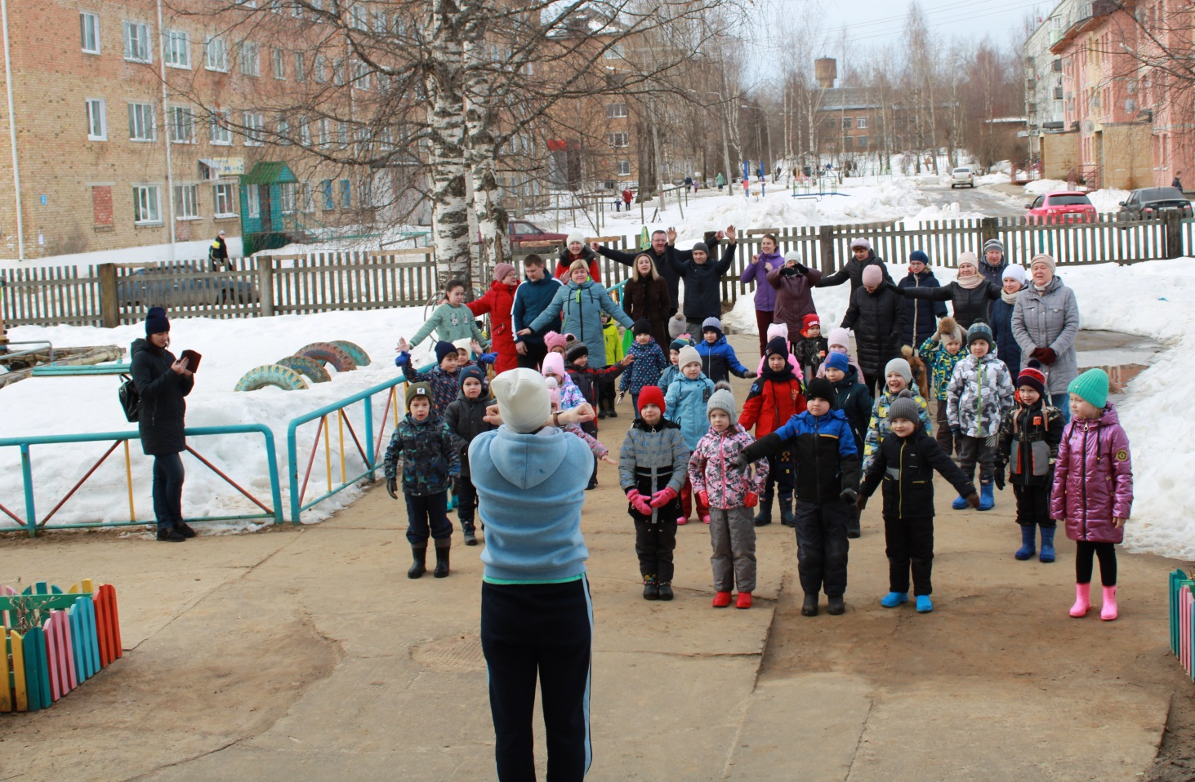
Утро начинается с флешмоба с родителями и детьми подготовительной группы.
«Делайте -зарядук»

Slide 10
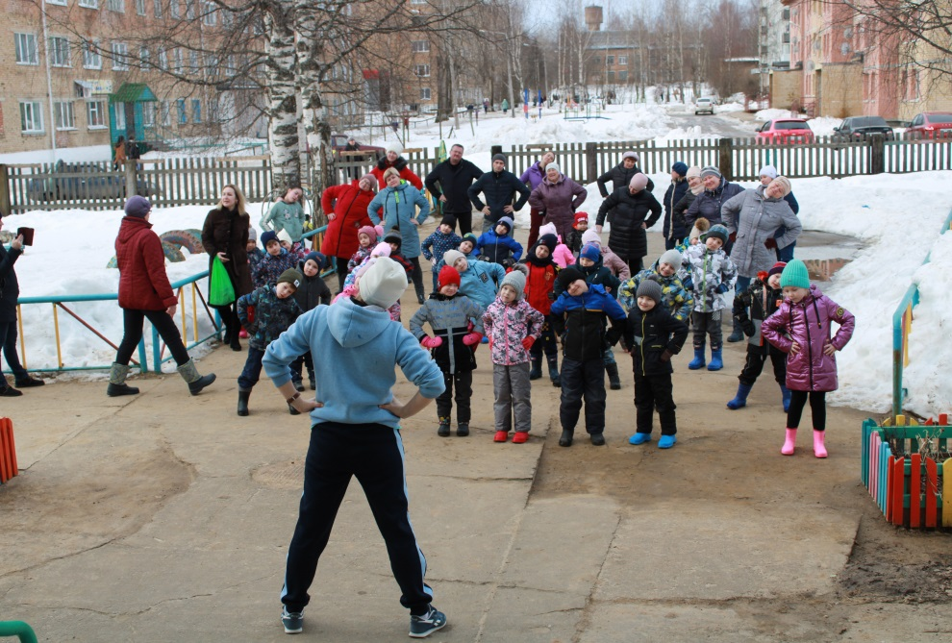
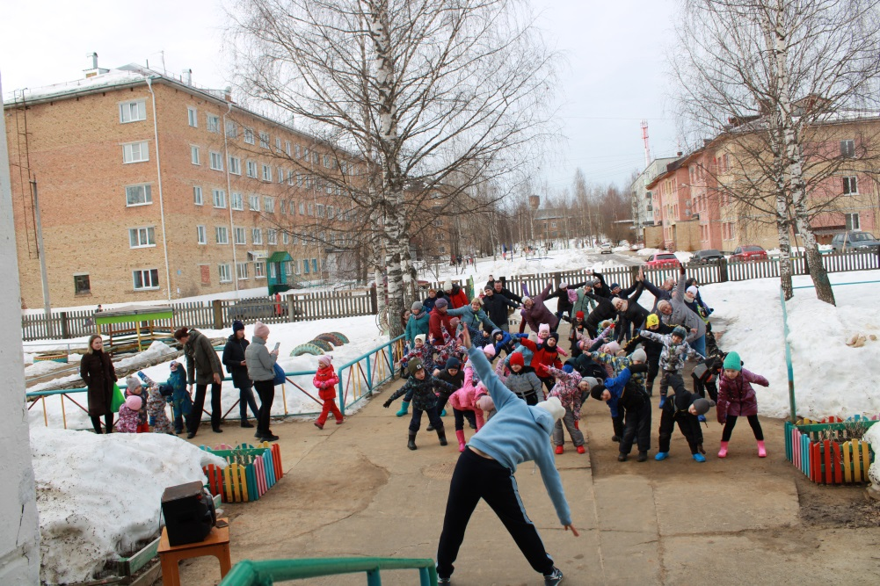
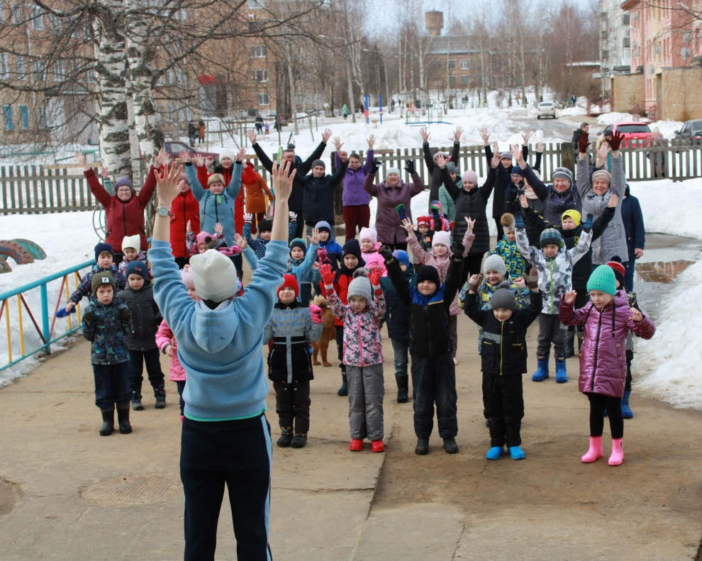
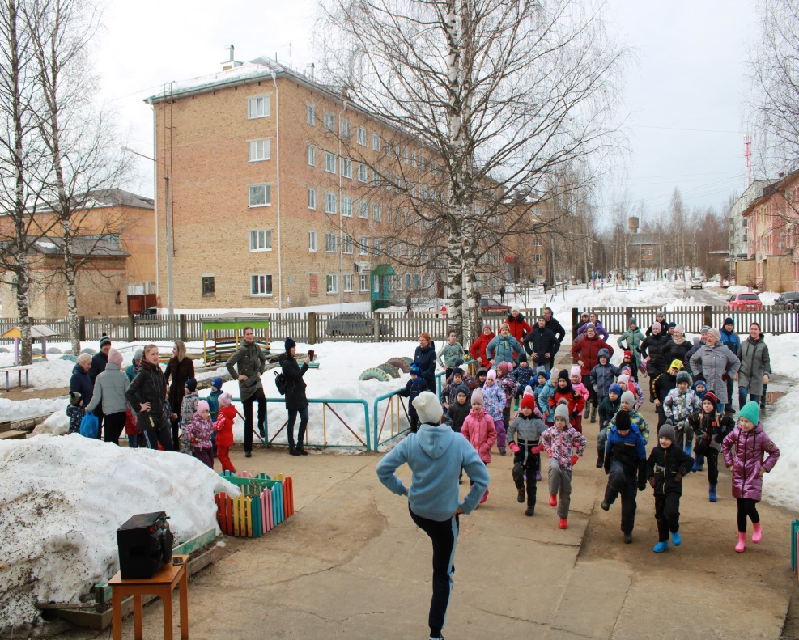

Slide 11
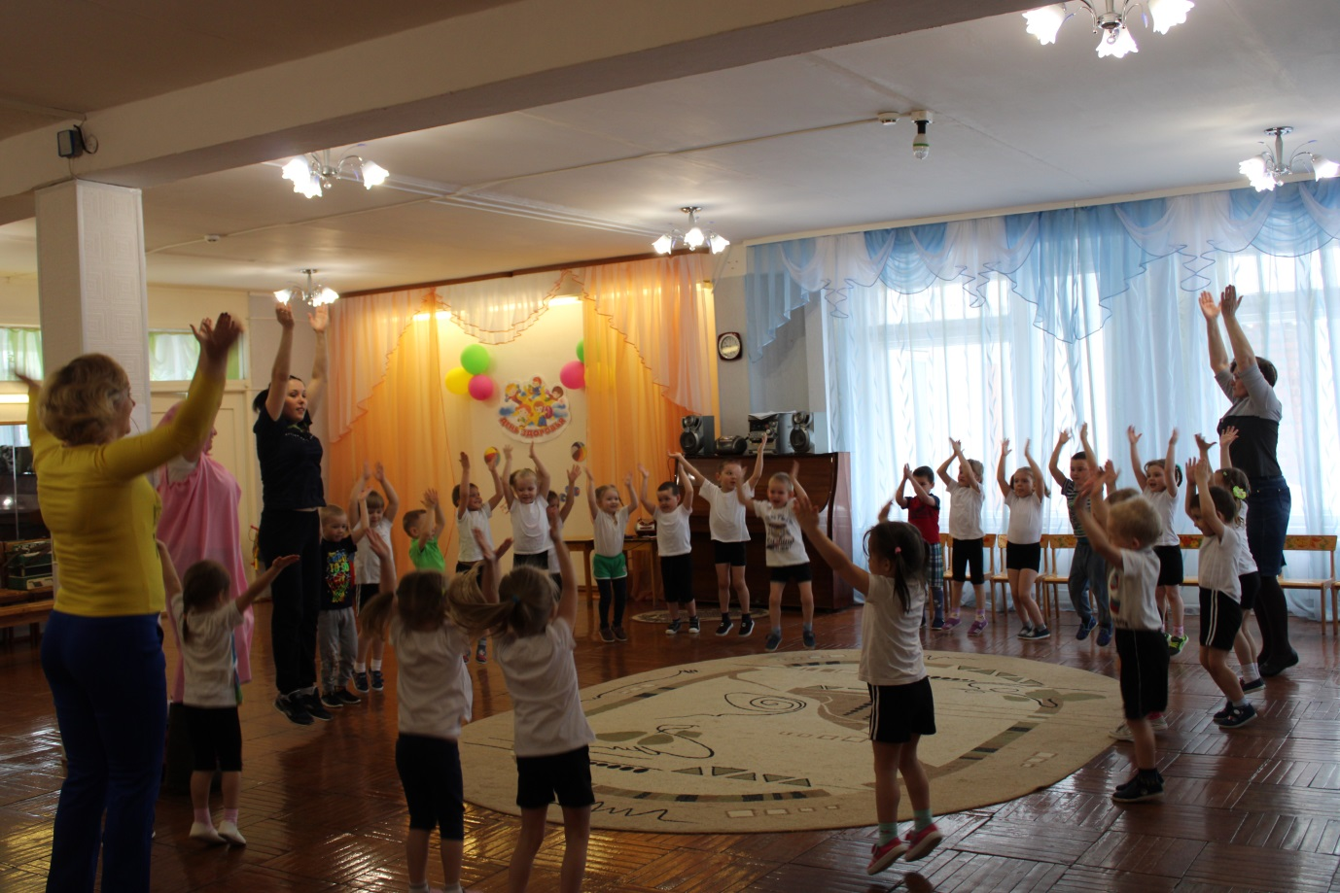
Музыкально ритмичная зарядка для старших и средних групп.

Slide 12
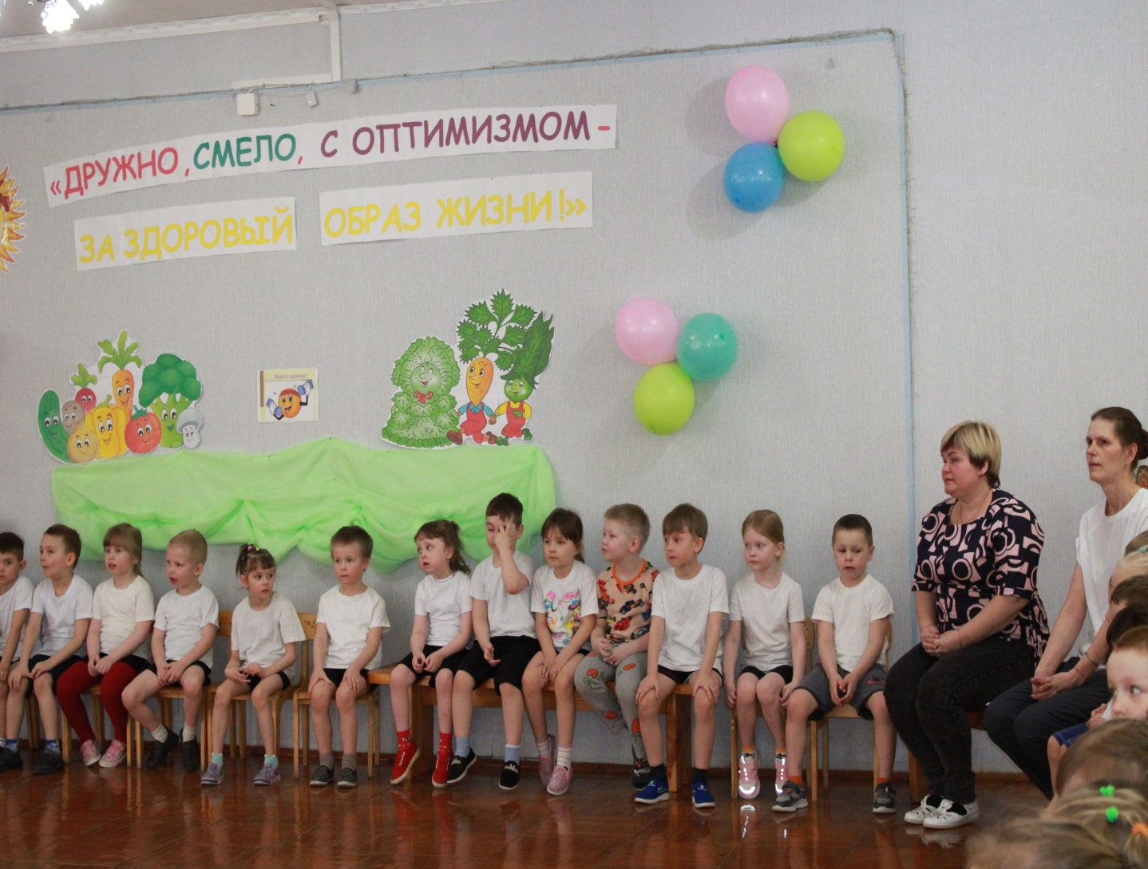
Спортивное развлечение старшие группы .
«Ох и Ах в гостях у ребят»

Slide 13
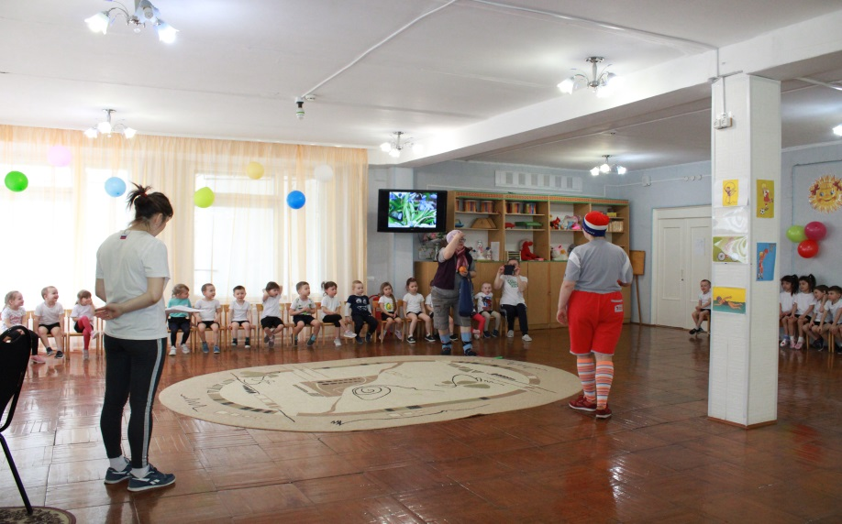
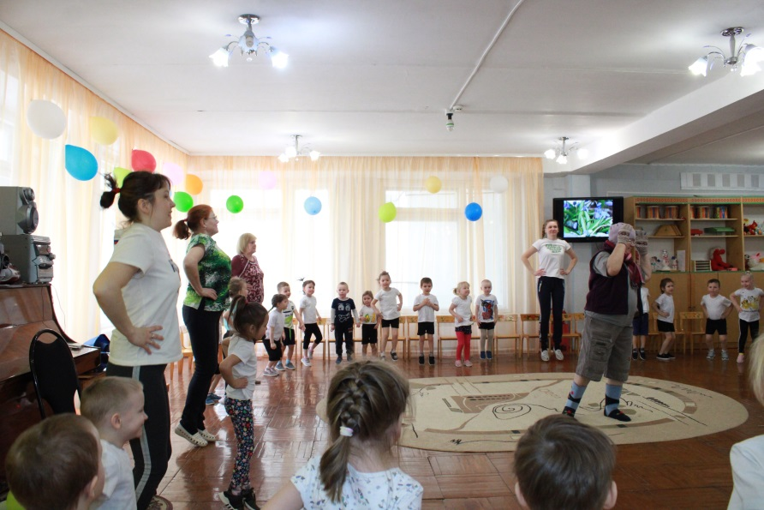
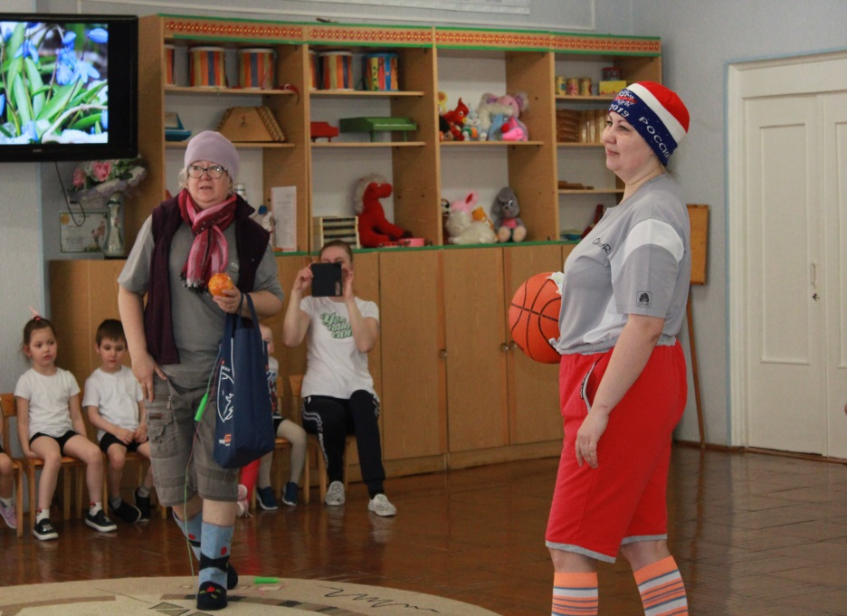
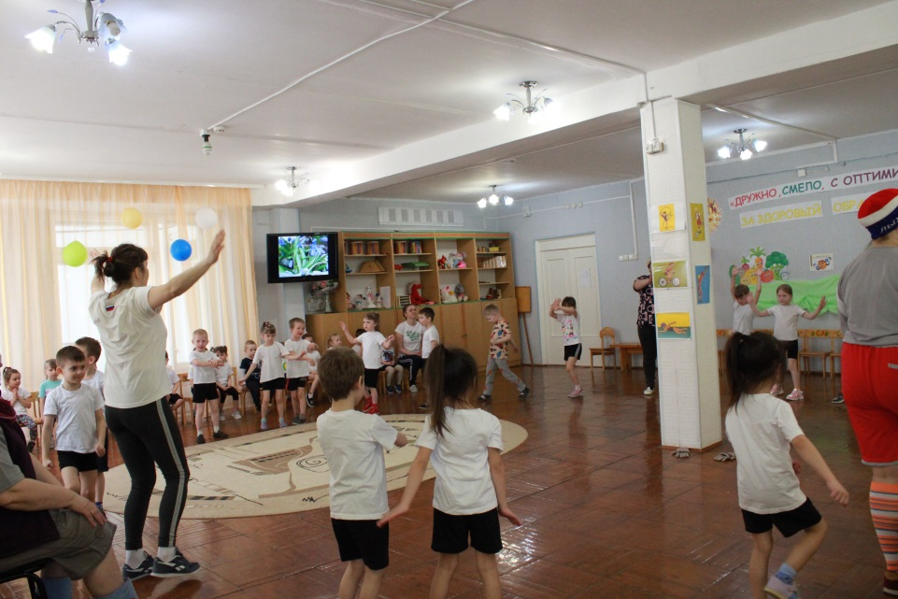

Slide 14
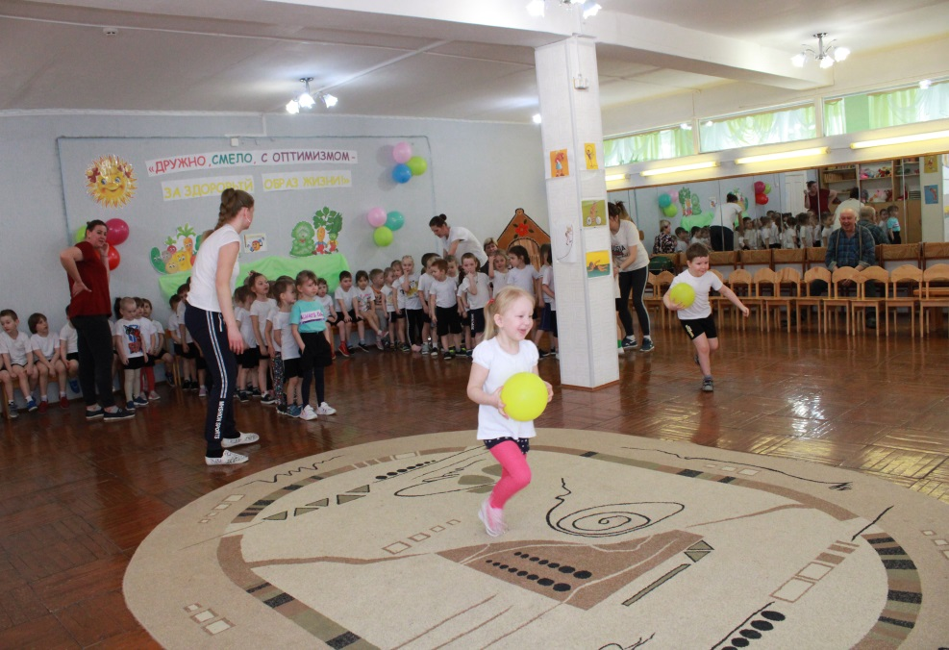
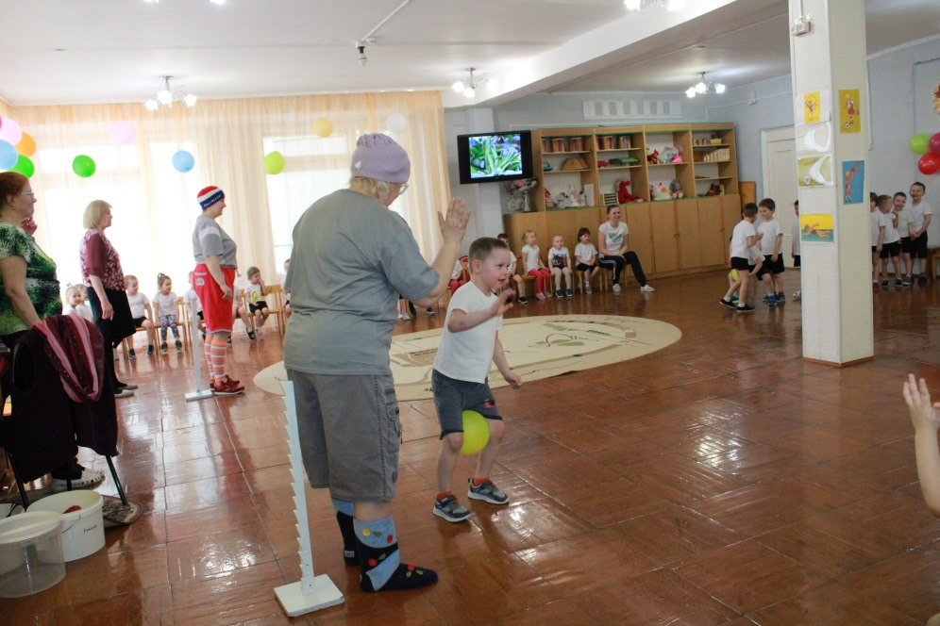
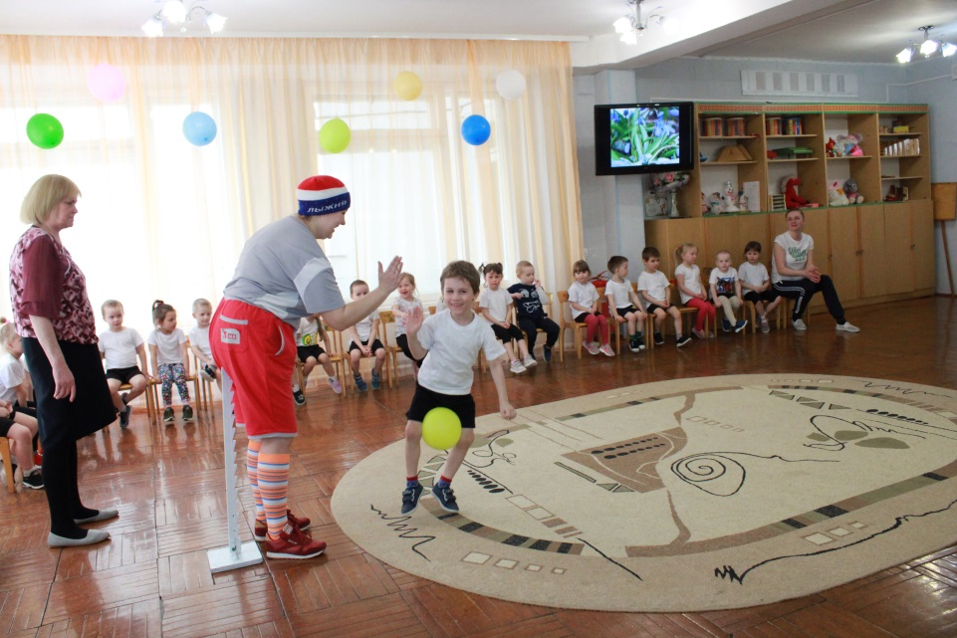
Эстафета «Кто быстрей»
Ребята показывают Оху как надо прыгать с мячом.

Slide 15
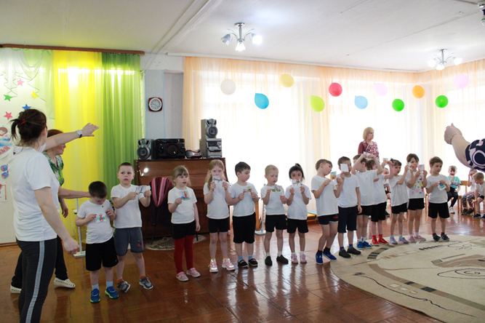
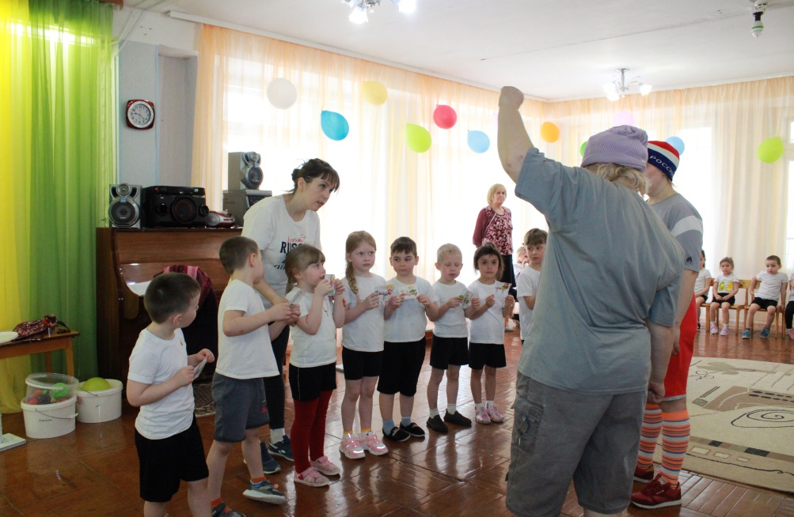
Ребятам необходимо было быстро встать в ряд по порядку режима дня чтобы Ох запомнил какой режим дня надо соблюдать чтобы быть здоровым.

Slide 16
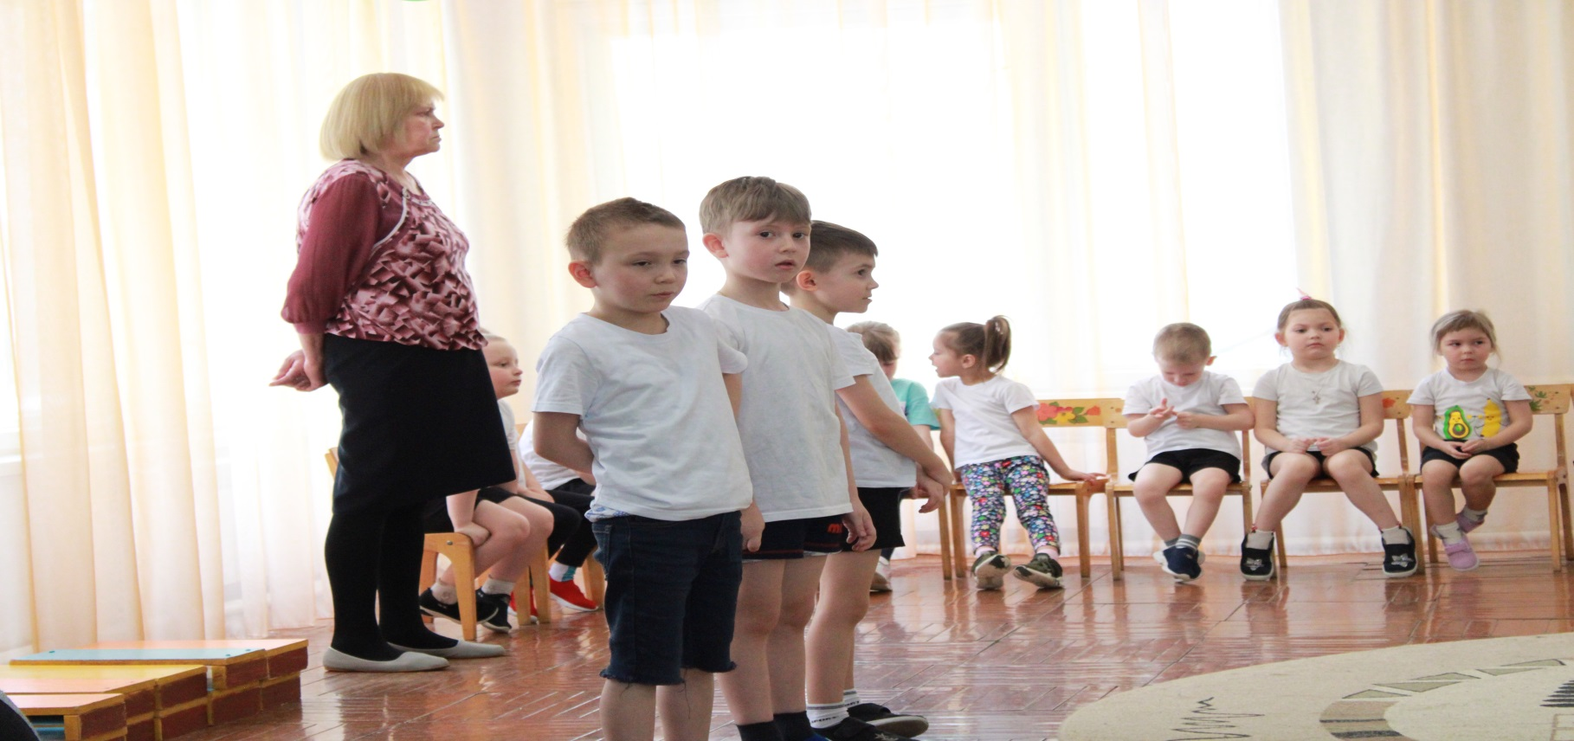
Чтение стихов о здоровом образе жизни.

Slide 17
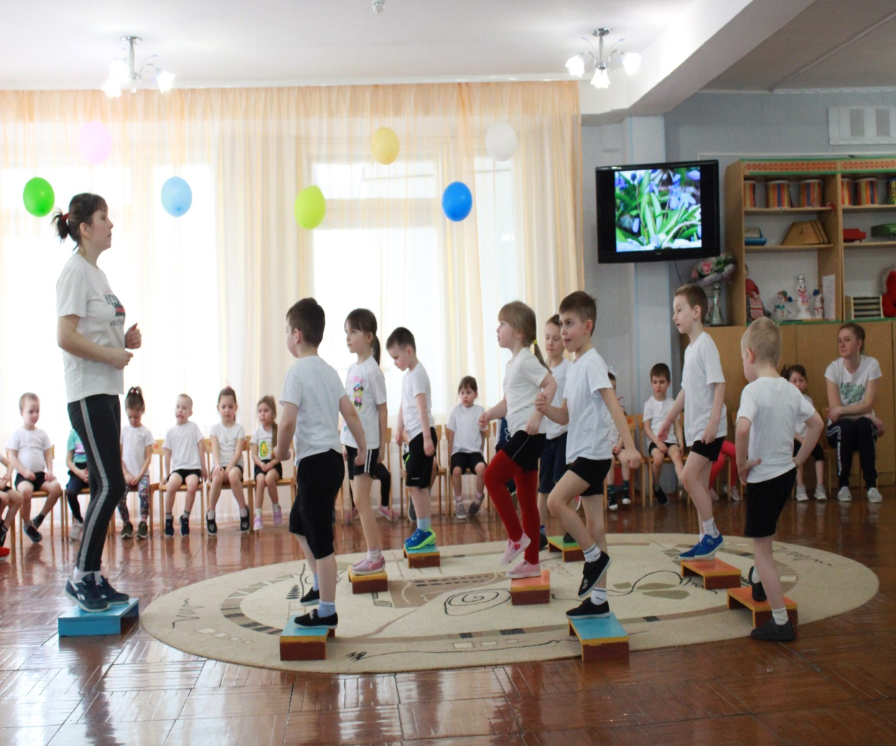
Выступление ребят которые посещают кружк «Спортики»
Танец на степ платформах
В заключении награждение ребят памятными картинками и апельсинами.

Slide 18
Квест
«Правила здорового
образа жизни»
Подготовительные группы

Slide 19
К ребятам в группу приходит письмо от неизвестного спортсмена, а чтобы узнать кто им написал, им надо найти ответ выполняя разные задания по ни спортсмен поймет знают ли ребята что надо делать чтобы быть здоровым,и идти по подсказкам, которые находятся по всему детскому саду.
И первое задание прежде чем им отправится в путь им необходимо подкрепится витаминами, которые лежат на столе (морковка, яблоки, масло,)но не просто а сделать из них витаминный салат.

Slide 20
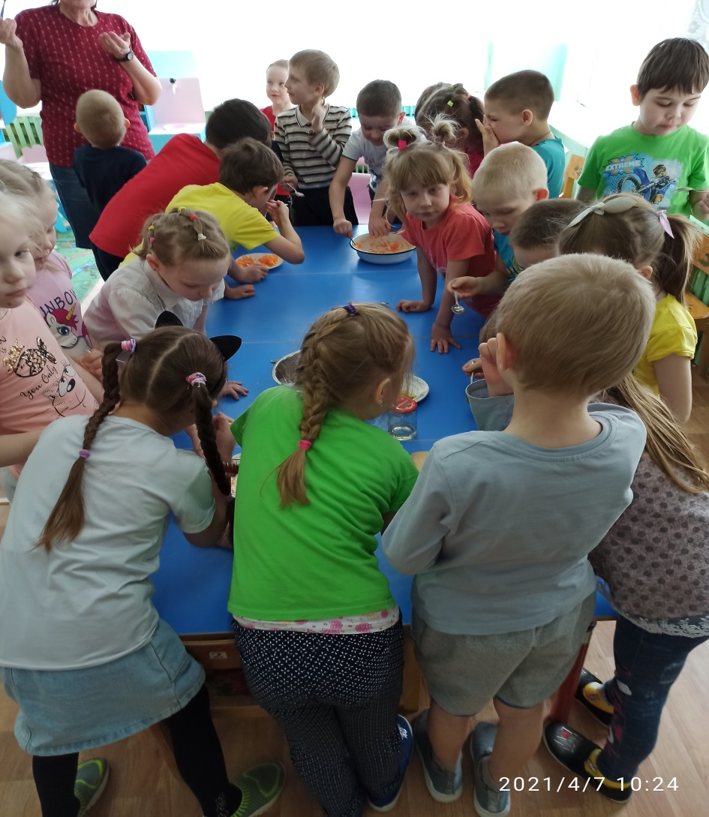
Ребята сами приготовили витаминный салат из яблока и морковки.
Подкрепились в путь.
После того как ребята подкрепились витаминами они должны отправится к месту куда их приведут картинки фруктов и овощей.
Музыкальный зал.

Slide 21
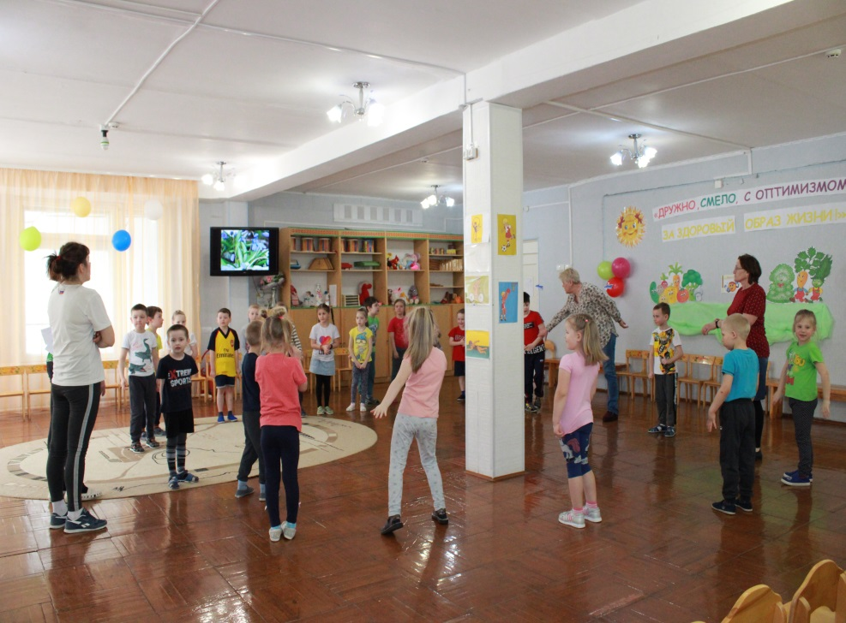
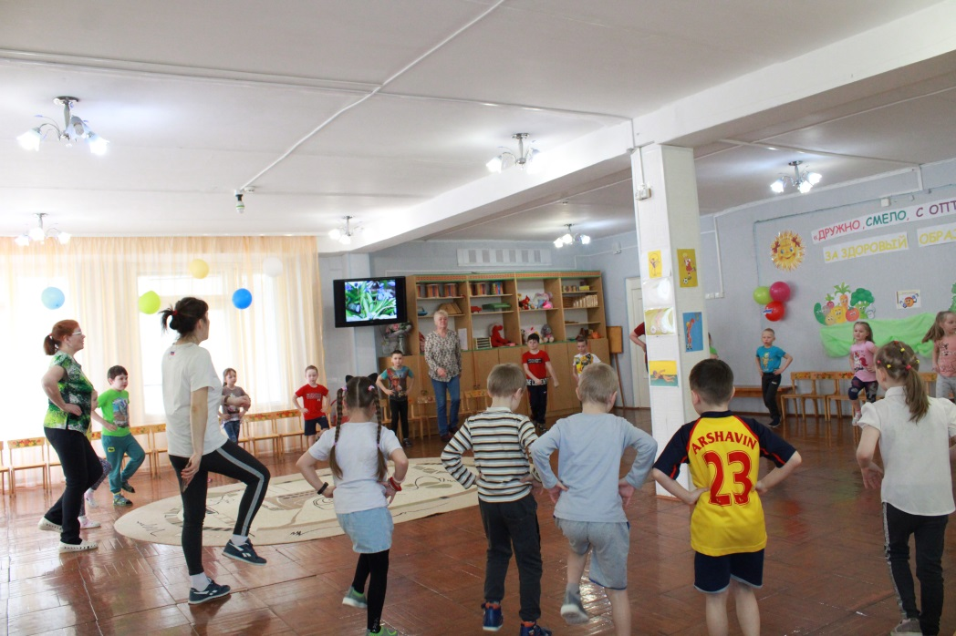
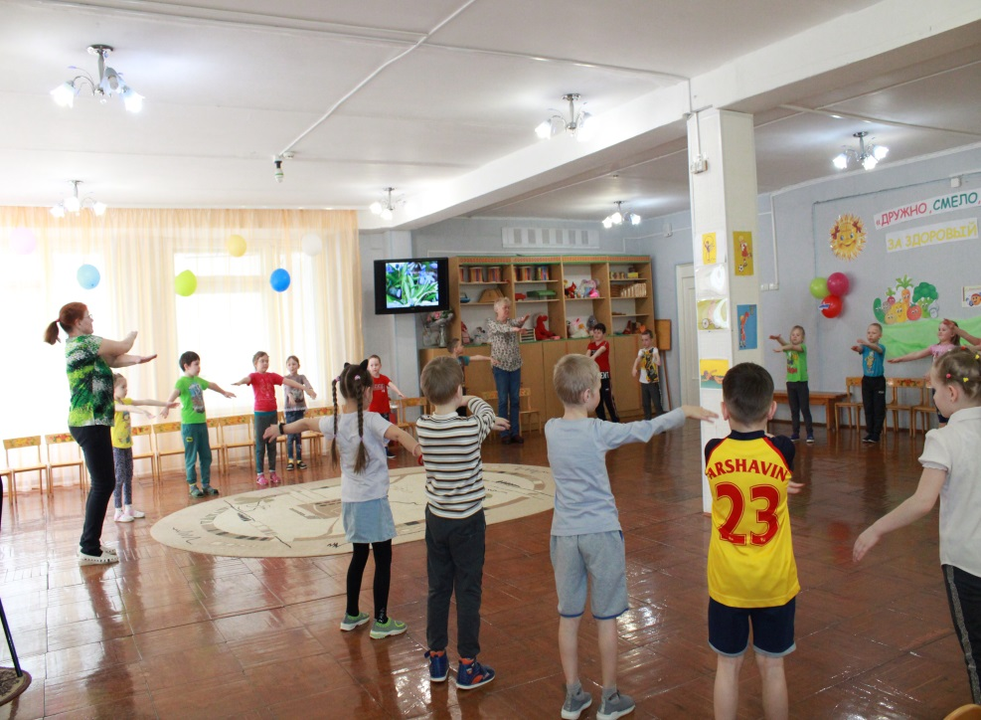
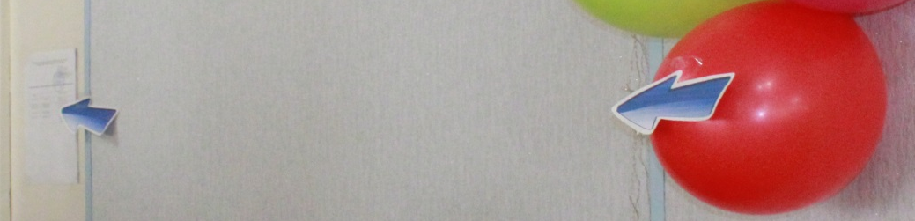
В музыкальном зале чтобы получить следующую подсказку ребятам надо назвать виды спорта и показать как они умеют делать зарядку.
Дальше по синим стрелочкам дети идут дальше

Slide 22
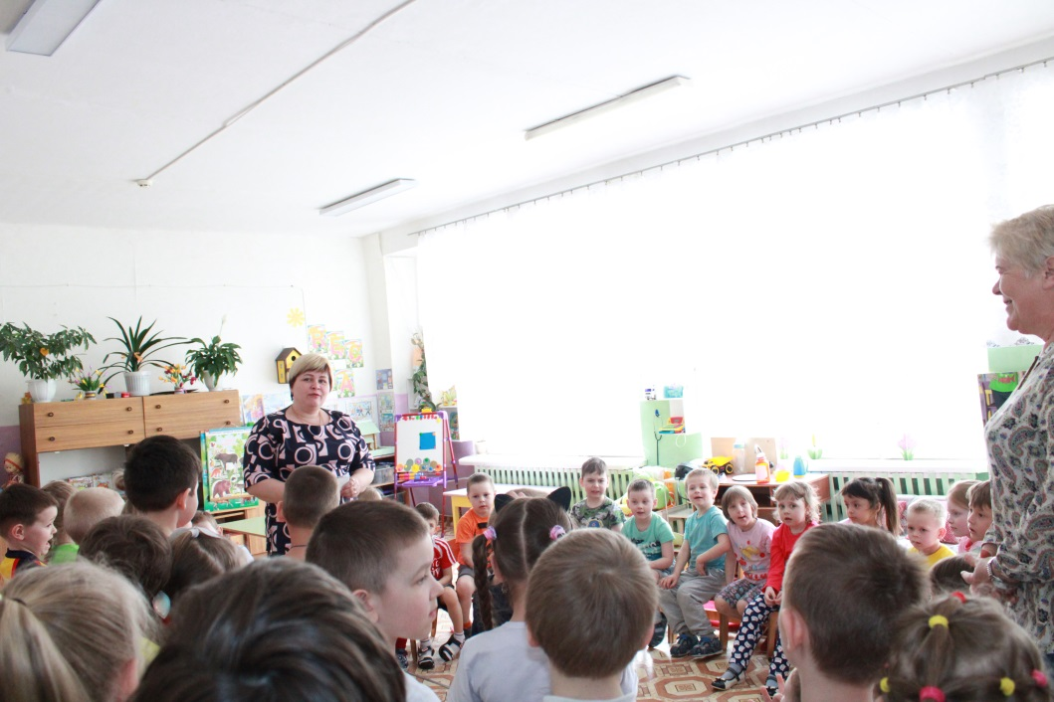
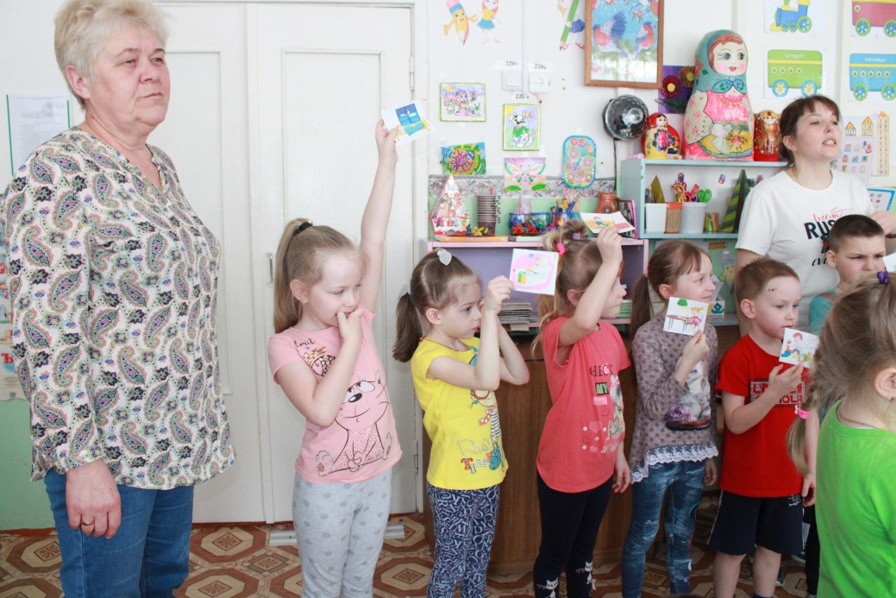
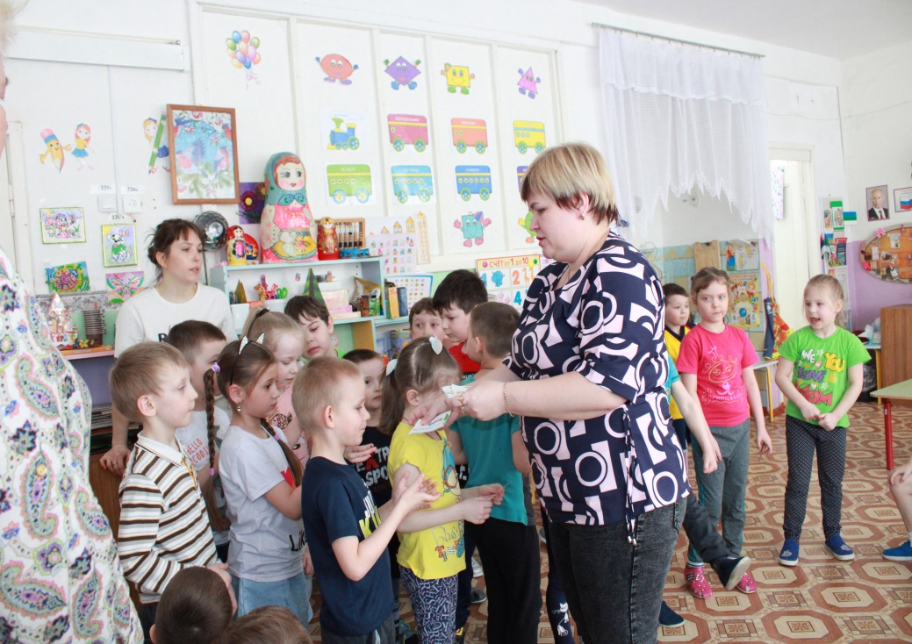
Стрелочки их привели к ребятам группы №14
Там ребята надо выполнить задание. Составить режим дня по порядку (показать младшим ребята) какой режим дня надо соблюдать, чтобы быть здоровым.
После выполнения задания ребята отдали им следующую подсказку.

Slide 23
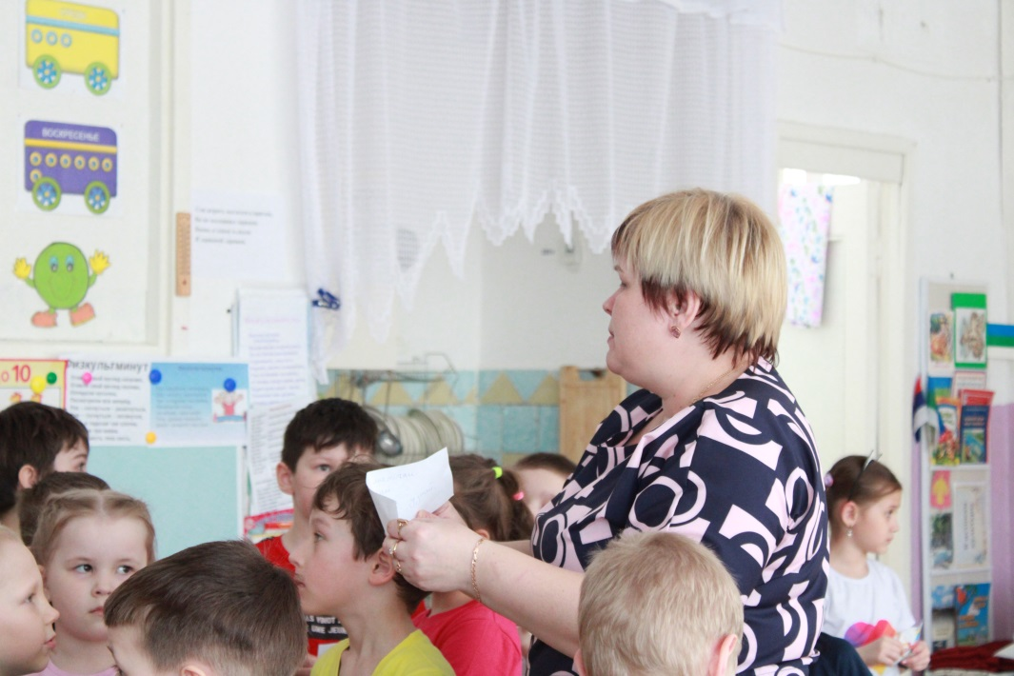
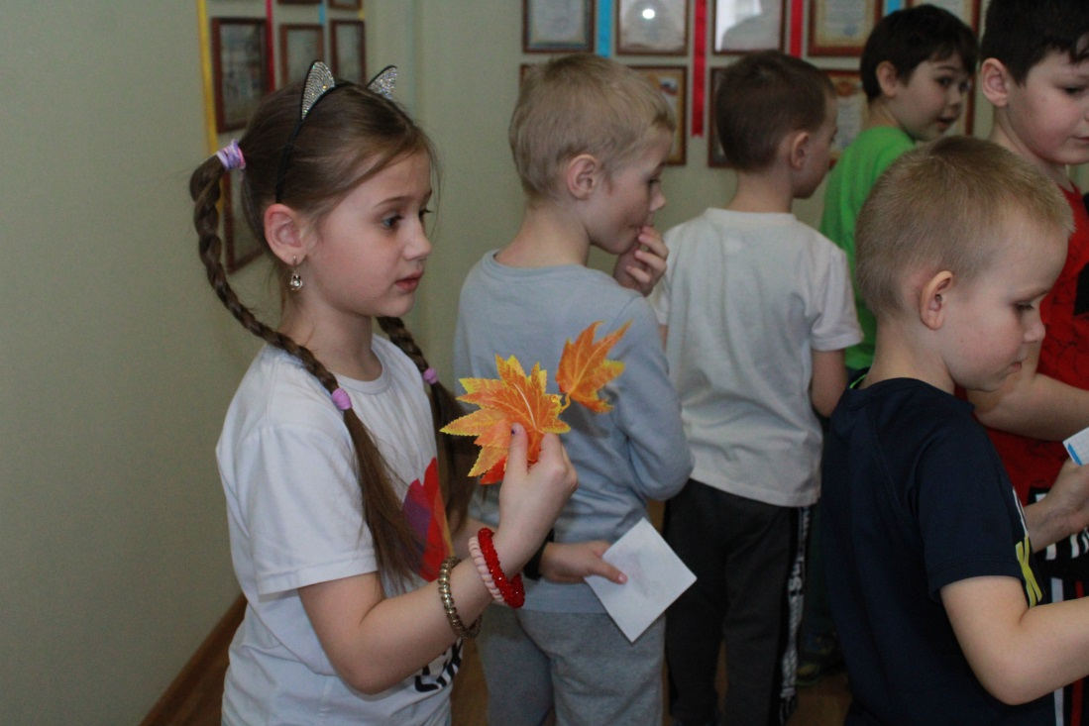
Вокруг скорее посмотри листочек ты скорей найди.
Листочки эти не простые подскажут вам куда идти.
Ребятам надо идти по осенним листочкам собирать ,которые привели их в изостудию.

Slide 24
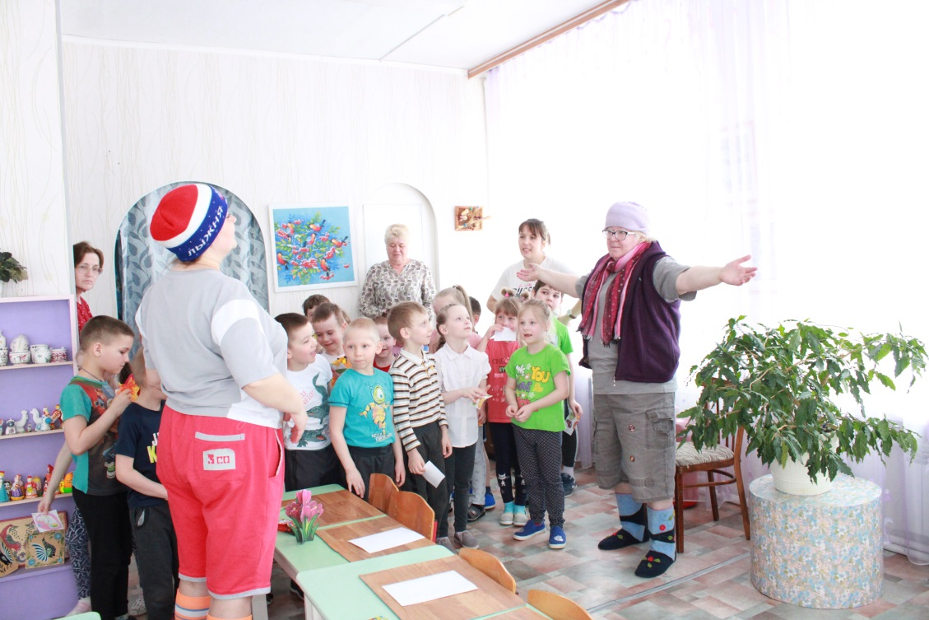
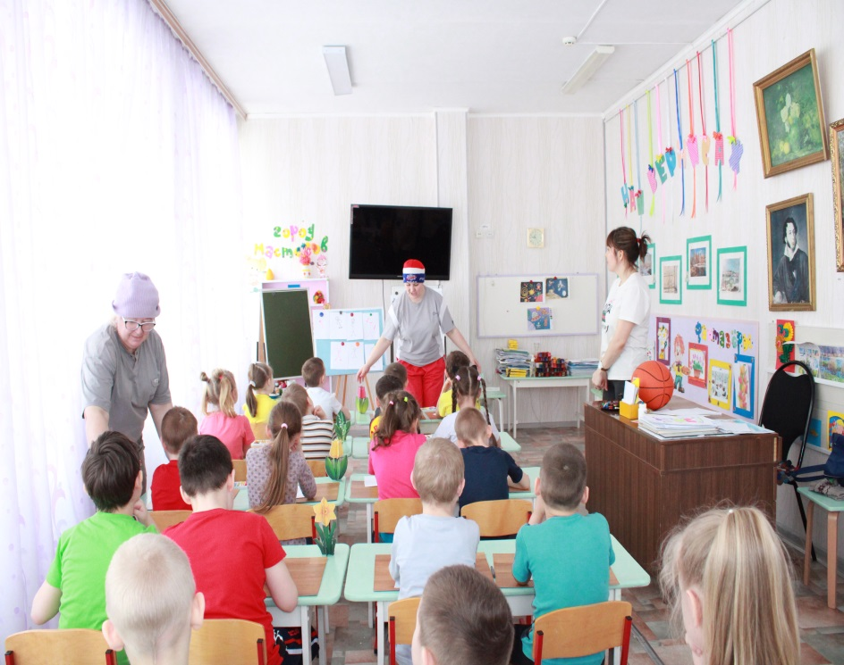
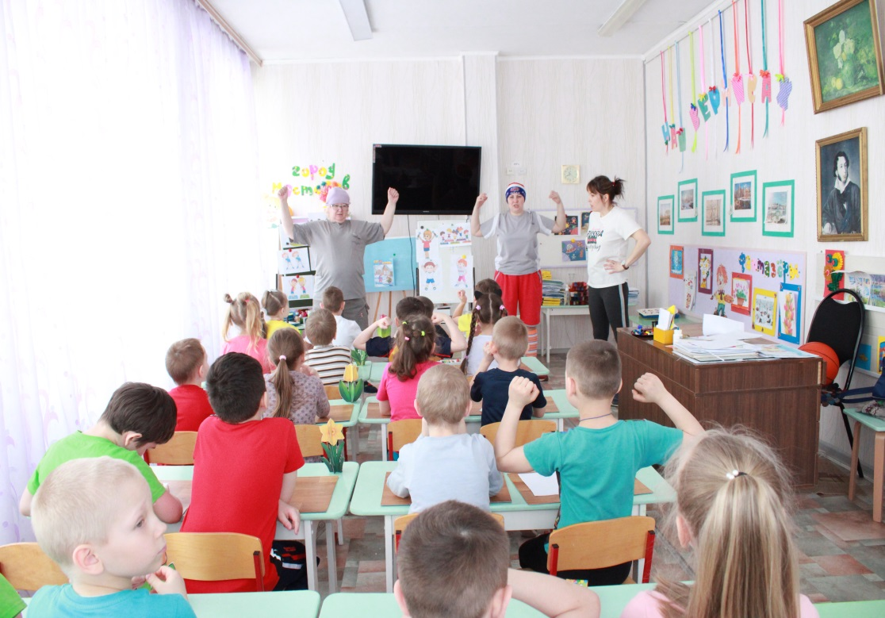
В изостудии Ох и Ах .
Ах объясняет, какие упражнения надо делать чтобы не болеть и быть бодрым.
Замечают ребят и Ах предлагает детям нарисовать упражнения для Оха, что бы он не забыл какие упражнения делать.
Дети рисуют карточки для Оха.

Slide 25
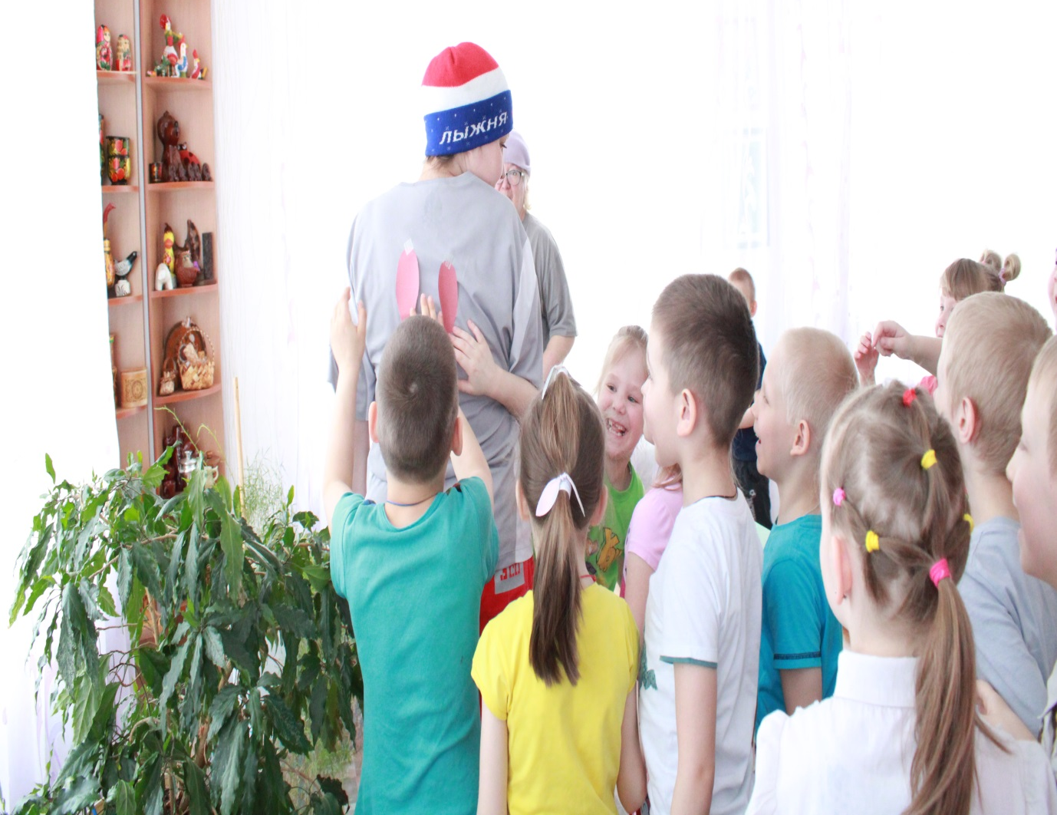
После выполнения задания Ах читает следующую подсказку.
В которой сказано что следы их приведут куда ребятам надо.
Посмотрев везде ребята увидели что следы на самом Ахе.

Slide 26
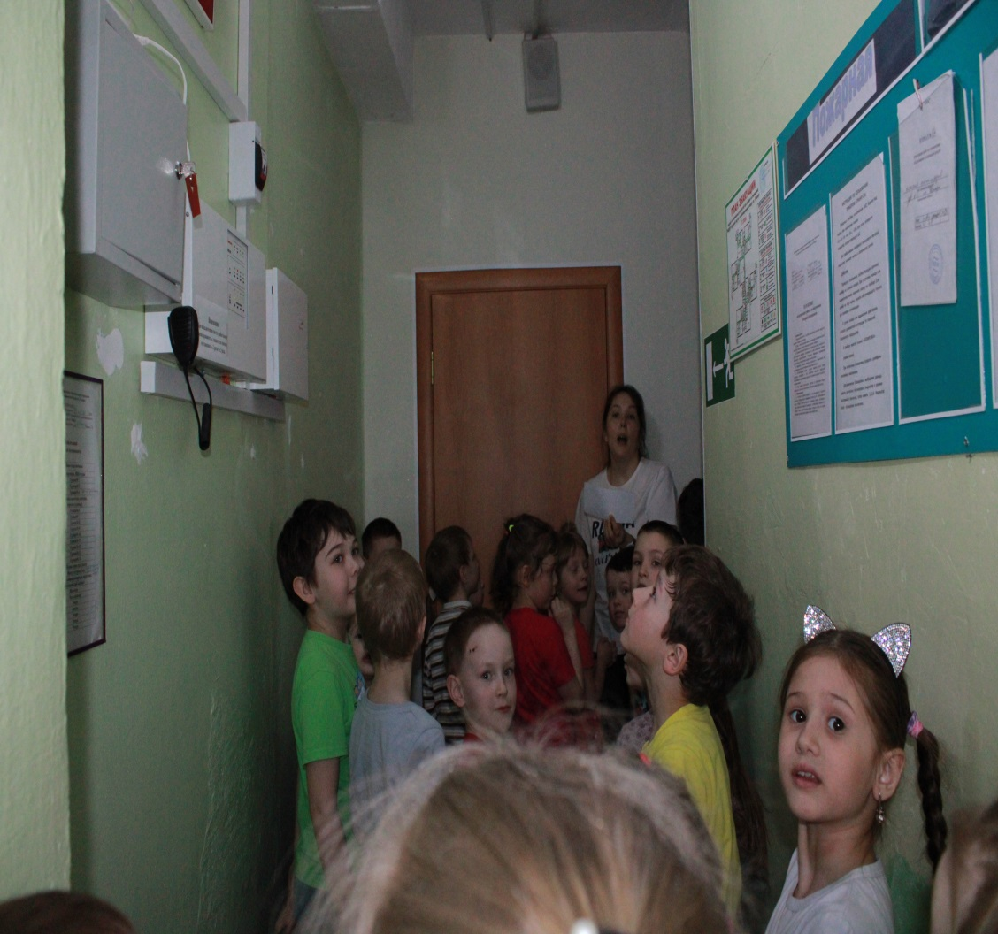
Следы привели ребят к кабинету физкультурного зала, но чтобы туда попасть надо назвать код.
Код был назвать каждому из детей полезные продукты чтобы быть здоровым

Slide 27
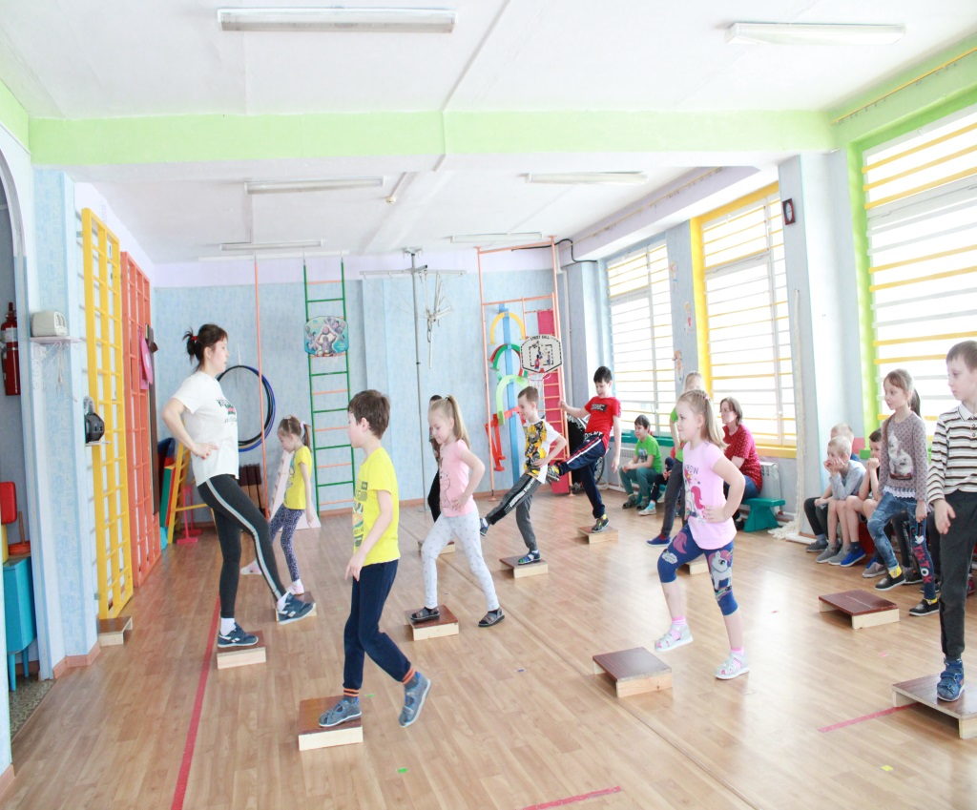

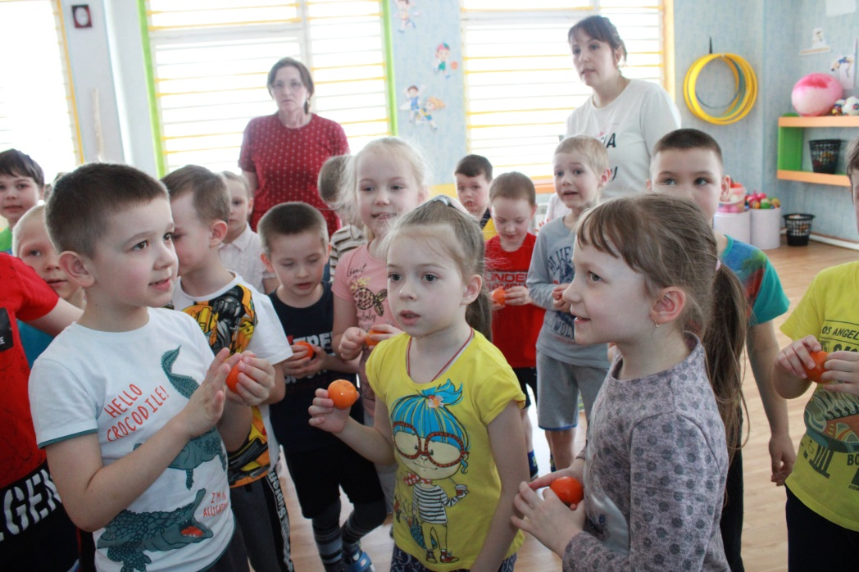
Ребята узнали, что написал им мальчик спортсмен ГТОшка.
Который предложил ребятам подготовится к Сдаче нармативов ГТО.
Ребята получили полезные мандаринки.
Продолжение проект мы готовимся к ГТО.

Slide 28
Закрытие Дня здоровья.
1.Каждая группа коротко рассказывает, как провели в детском саду День здоровья.
2.Презентация «День здоровья».
Работа с родителями:
1.Подготовить приглашения на мероприятия Дня здоровья.
2.Домашнее задание : подобрать картинки с играми, с видами спорта, с фотографиями спортсменов, вырезки из газеты «Вперед» о спортивной жизни нашего района.

Slide 29
Спасибо за внимание!

